Slide 1
PHÒNG GIÁO DỤC VÀ ĐÀO TẠO QUẬN LONG BIÊN
TRƯỜNG MẦM NON GIA QUẤT
Kỹ năng thực hành cuộc sống
Đề tài : Dùng kẹp gắp bông để trang trí bức tranh
Lứa tuổi : Mẫu giáo bé ( 3-4 tuổi)
Thời gian : 15-20 phút
Người thực hiện : Lê Mai Lan
Năm học : 2022- 20203

Slide 2
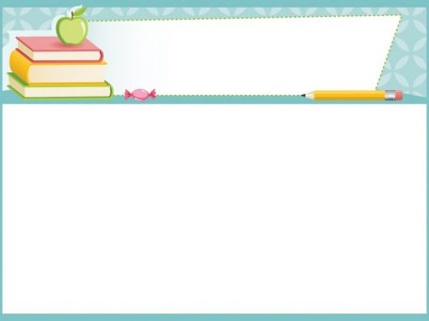
I. Mục đích - Yêu cầu:
1, Kiến thức :
- Trẻ biết cách cầm kẹp gắp bông để trang trí bức tranh
2, Kỹ năng:
-Trẻ cầm kẹp đúng cách để gắp bông và trang trí bức tranh
- Rèn khả năng phối hợp giữa mắt và tay. Luyện sự tập trung.
3, Thái độ:
-Trẻ làm theo yêu cầu của cô, lấy cất đồ dùng đúng nơi quy định.
-Trẻ hứng thú tham gia vào hoạt động.

Slide 3
II, Chuẩn bị:
1, Đồ dùng của cô:
- Giáo án điện tử
- Một khay gồm
+1 bát nhựa đựng bông
+1 kẹp
+ 1 bức tranh
- Bàn lùn
2, Đồ dùng của trẻ :
- Bàn lùn
- Mỗi trẻ 1 khay gồm:
+1 bát nhựa đựng bông
+1 kẹp
+ 1 bức tranh

Slide 4
1,Ổn định tổ chức:
Cô và trẻ cùng hát bài “Coulours song”

Slide 5
2. Phương pháp, hình thức tổ chức :
Cô tặng trẻ một món quà sau đó giới thiệu các đồ dùng
Có ở trên khay ( bát, kẹp đá, quả bông, bức tranh)

Slide 6
Cô làm mẫu
( Cô làm mẫu không giải thích)
+ Cách làm : Cô đặt khay trước mặt, cô lần lượt dùng tay lấy kẹp, bát đựng bông và bức tranh để ra ngoài sau đó cất khay sang 1 bên. Cô dùng tay cầm kẹp gắp bông và đặt vào chấm tròn có sẵn trên bức tranh, cô lần lượt gắp bông cho đến khi hết chấm tròn. Sau đó cô lại lần lượt gắp bông để lại vào bát. Sau đó cô bê khay đi cất.

Slide 7
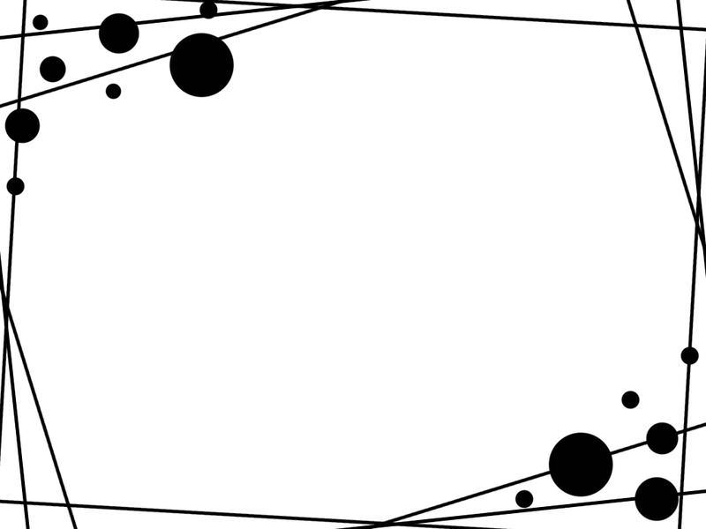
Trẻ thực hiện
- Cô cho trẻ đi lấy đồ dùng về chỗ làm
- Cô chú ý bao quát, nhắc nhở trẻ làm đúng kỹ năng
- Khi làm xong trẻ tự cất đồ chơi

Slide 8
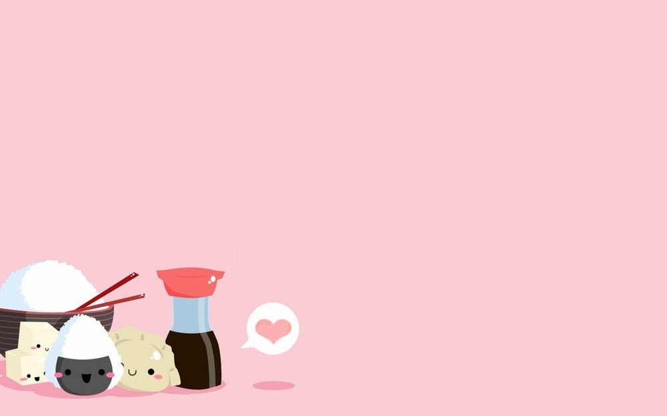
3. Kết thúc :
Cô và trẻ cùng chơi trò chơi “ Gieo hạt”

